Slide 1
INTRODUZIONE ALLO STUDIO DELLA FINANZA PUBBLICA E DELLA SCIENZA DELLE FINANZE (I)
Prof. Avv. Salvatore Villani
Università Federico II di Napoli
Dipartimento di Scienze politiche
UNIVERSITÀ DEGLI STUDI DI NAPOLI FEDERICO II
Dipartimento di Scienze politiche
Lezioni di Scienza delle finanze

Slide 2
MI PRESENTO
CONTATTI:
Salvatore Villani
Università degli Studi di Napoli Federico II
Dipartimento di Scienze Politiche
Via L. Rodinò, 22, 80138 – Napoli, Italia
Mobile: +39 347 223 53 60
E-mail: salvatore.villani@unina.it
Web site: www.docenti.unina.it/salvatore.villani

Slide 3
LA SVIMEZ E LA SUA MISSION
Art. 2 dello Statuto: “promuovere, nello spirito di una efficiente solidarietà nazionale e con visione unitaria, lo studio particolareggiato delle condizioni economiche del Mezzogiorno d'Italia, al fine di proporre concreti programmi di azione e di opere intesi a creare ed a sviluppare nelle Regioni meridionali quelle attività industriali le quali meglio rispondono alle esigenze accertate”.

Slide 4
GENESI DELLA FINANZA PUBBLICA
LA NASCITA DELLO STATO FISCALE MODERNO
Lo STATO FISCALE MODERNO non getta le sue radici nello STATO FISCALE ANTICO. Esso nasce dalla crisi dell'associazione feudale e del feudalesimo.
“Fin dall'antichità e per tutto il Medio Evo lo stato si basava sugli ampi possedimenti di proprietà del sovrano, che era insieme proprietario e legislatore. I suoi bisogni erano soddisfatti con una parte del prodotto delle sue terre e con il lavoro dei suoi servi. I prìncipi ed i monarchi che si susseguirono continuarono a basarsi su queste risorse fino a che le crescenti spese militari ed il dispendioso mantenimento delle corti non le resero inadeguate” (R. Musgrave, Schumpeter's crisis of the tax state: An essay in fiscal sociology, “Journal of Evolutionary Economics”, 2(2), 1992, 89-113).

Slide 5
GENESI DELLA FINANZA PUBBLICA
LA LEGITTIMAZIONE DI UNA FISCALITÀ PERMANENTE sostitutiva delle forme arcaiche di contribuzione è tipica dello Stato moderno, formatosi in forme diverse tra il XIII ed il XVIII secolo.
“Allo stesso tempo, l'espansione dei mercati e lo sviluppo dei commerci crearono nuove potenziali fonti di entrata. L'imposizione fiscale sostituì i redditi derivanti dalla proprietà dello Stato quale principale fonte di entrata” (R. Musgrave, Schumpeter's crisis of the tax state: An essay in fiscal sociology, “Journal of Evolutionary Economics”, 2(2), 1992, 89-113).

Slide 6
LA FINANZA PUBBLICA
La FINANZA PUBBLICA è l’insieme degli atti economici dello Stato e degli Enti politici minori che si esplicano nell’acquisizione, nell’amministrazione e nell’erogazione di mezzi finanziari ai fini del perseguimento delle loro finalità.
La FINANZA PUBBLICA è parte dell’ATTIVITÀ FINANZIARIA PUBBLICA: ha origine nelle decisioni di acquisizione e di spesa dei mezzi finanziari e si esplica nelle procedure e negli atti che implicano l’impiego di moneta. L’ATTIVITÀ FINANZIARIA PUBBLICA è attività politica, in quanto soggetti attivi ne sono gli Enti politici, ed è attività economica, in quanto si attua con atti economici e persegue obiettivi economici, anche se finalizzati a obiettivi politici e sociali. Essa interessa più discipline: la scienza politica, la sociologia, la scienza delle finanze (in modo preminente) e il diritto.

Slide 7
L'ECONOMIA PUBBLICA TRADIZIONALE
(quella “basata sul sistema fiscale”)
La SCIENZA DELLE FINANZE ha per oggetto l'ECONOMIA PUBBLICA, di cui costituisce la parte principale
L'ECONOMIA PUBBLICA studia le attività economiche dell'operatore pubblico. Questo, per la sua natura ed i suoi poteri, opera al di fuori della sfera dell'economia di mercato, ma non in modo avulso dalle sue leggi, per offrire beni e servizi pubblici e per raccogliere i mezzi con cui finanziarli.

Slide 8
ECONOMICS, PUBLIC ECONOMICS E SCIENZA DELLE FINANZE
ECONOMICA
ECONOMIA PUBBLICA
ECONOMIA DI MERCATO

Slide 9
ECONOMICS, PUBLIC ECONOMICS E SCIENZA DELLE FINANZE
LE ATTIVITÀ DELL'OPERATORE PUBBLICO
L'OPERATORE PUBBLICO, nella sua attività tipica, offre beni e servizi non di mercato, ma esercita anche attività, che possono definirsi di economia di mercato, mediante patrimoni ed imprese pubbliche, e di quasi mercato, in una «zona grigia» tra mercato e non mercato, nella quale operano anche enti intermedi e del «terzo settore».

Slide 10
STRUTTURA DELL'ECONOMIA PUBBLICA
FINANZA PUBBLICA (ECONOMIA FINANZIARIA o ECONOMIA FISCALE), che riguarda le spese e le entrate «non di mercato» ed il loro bilancio.
ECONOMIA INDUSTRIALE E DELLE RETI, che si occupa delle imprese che, per la particolare natura dei fattori produttivi di cui si avvalgono, hanno un tendenziale monopolio od oligopolio del mercato di vendita dei loro beni o servizi. Si occupa, più specificamente delle imprese di pubblica utilità, ovvero di quelle imprese che operano in regime di monopolio naturale, in quanto dotate di una rete e che soddisfano bisogni condizionali, quindi offrono servizi pubblici intesi come servizi di cui vi è un bisogno universale.
ECONOMIA DELLA REGOLAMENTAZIONE, che studia le tecniche ed i metodi di regolamentazione dell'attività economica, finanziaria, sociale ed ambientale.

Slide 11
LA FINANZA PUBBLICA
La FINANZA PUBBLICA studia «l'attività finanziaria dello Stato, e degli altri enti pubblici, che si manifesta attraverso le entrate e le spese del bilancio pubblico» (Cesare Cosciani, Scienza delle Finanze, UTET, Torino, 1977).
«La speciale natura dell'ECONOMIA FISCALE è determinata dalle sue funzioni, che sono quelle di fornire lo Stato, la più alta forma coattiva di economia collettiva, con le entrate necessarie (beni o moneta) e di realizzare il loro uso (le spese). […] Ciò è particolarmente importante per la comprensione della SCIENZA DELLA FINANZA PUBBLICA» (Adolph H.G. Wagner, Finanzwissenschaft, 1889; trad. it. La Scienza delle finanze, Utet, Torino, 1891,).

Slide 12
LA FINANZA PUBBLICA
«PUBLIC FINANCE è lo studio del ruolo del governo nell'economia. Questa definizione, molto ampia, implica una risposta a quattro problemi della finanza pubblica: quando il governo deve intervenire nell'economia; come il governo può intervenire; qual è l'effetto di questi interventi sui risultati dell'economia; perché i governi decidono di intervenire nei modi in cui lo fanno?» (Jonathan Gruber, Public Finance and Public Policy, Worth Publishers, New York, 2007).

Slide 13
LA FINANZA PUBBLICA
ATTIVITÀ ED OBIETTIVI
LE ATTIVITÀ FINANZIARIE IN SENSO STRETTO, consistenti nelle spese pubbliche per i vari beni e servizi e nelle entrate scelte per finanziarli.
LE ATTIVITÀ EXTRAFISCALI. Si tratta di attività di spesa e di entrata che realizzano interventi nell'economia diretti a:
CORREGGERE E DIRIGERE IL MERCATO;
«STABILIZZARE» L'ECONOMIA;
REDISTRIBUIRE LE RISORSE DISPONIBILI.

Slide 14
L'ECONOMIA PUBBLICA E LE SCIENZE AFFINI
POLITICA ECONOMICA
Anch'essa analizza il comportamento degli operatori pubblici. Essa studia i processi di formazione delle scelte collettive e gli effetti dell'intervento dei poteri pubblici (Stato, Banca centrale, ed altre autorità) e dei soggetti privati (imprese, famiglie,...) sull'economia, allo scopo di elaborare interventi destinati a modificare il sistema economico per raggiungere obiettivi economici prefissati. Di essa fanno parte la POLITICA DI BILANCIO e la POLITICA MONETARIA.
Principali campi di sovrapposizione tra ECONOMIA PUBBLICA e POLITICA ECONOMICA:
la teoria del benessere economico;
l'intreccio fra politiche fiscali e monetarie;
le regolamentazioni pubbliche.

Slide 15
L'ECONOMIA PUBBLICA E LE SCIENZE AFFINI
DIRITTO TRIBUTARIO
È il complesso di disposizioni che attiene alla disciplina dei tributi, prevedendo le varie fattispecie impositive, disciplinandone i procedimenti di applicazione, accertamento, riscossione, sanzionandone gli illeciti e, regolamentandone il contenzioso.
DIRITTO FINANZIARIO
Il DIRITTO FINANZIARIO può essere considerato un retaggio di ordine storico. In passato, infatti, si tendeva a raccogliere sotto questa unica etichetta sia le norme concernenti il reperimento delle risorse finanziarie, sia le norme concernenti la gestione, la destinazione e l'impiego delle stesse.

Slide 16
L'ECONOMIA PUBBLICA E LE SCIENZE AFFINI
SOCIOLOGIA FINANZIARIA
Gli economisti hanno sviluppato teorie sociologiche per spiegare la dinamica di fenomeni finanziari che non appariva loro inquadrabile mediante ipotesi di comportamento razionale.
Esempi:
TEORIA OLIGARCHICA DELLA FINANZA PUBBLICA
TEORIA SOCIOLOGICA DELLE SCELTE COLLETTIVE
TEORIA DELL'ILLUSIONE FINANZIARIA
SOCIOLOGIA DELL’IMPOSTA E DELLA SPESA PUBBLICA
TEORIA DELLA CRISI DELLO STATO FISCALE
TEORIA DELLA CRISI DELLO STATO SOCIALE

Slide 17
EFFETTI DELLA GLOBALIZZAZIONE E RESILIENZA DELLO STATO SOCIALE
LA GLOBALIZZAZIONE ECONOMICA E LO STATO SOCIALE
TEORIA DELL’EFFICIENZA DEL MERCATO E DELL’AUSTERITY
TEORIA DELLA COMPENSAZIONE
TEORIA DELLA RESILIENZA (PERMANENZA) DELLO STATO SOCIALE

Slide 18
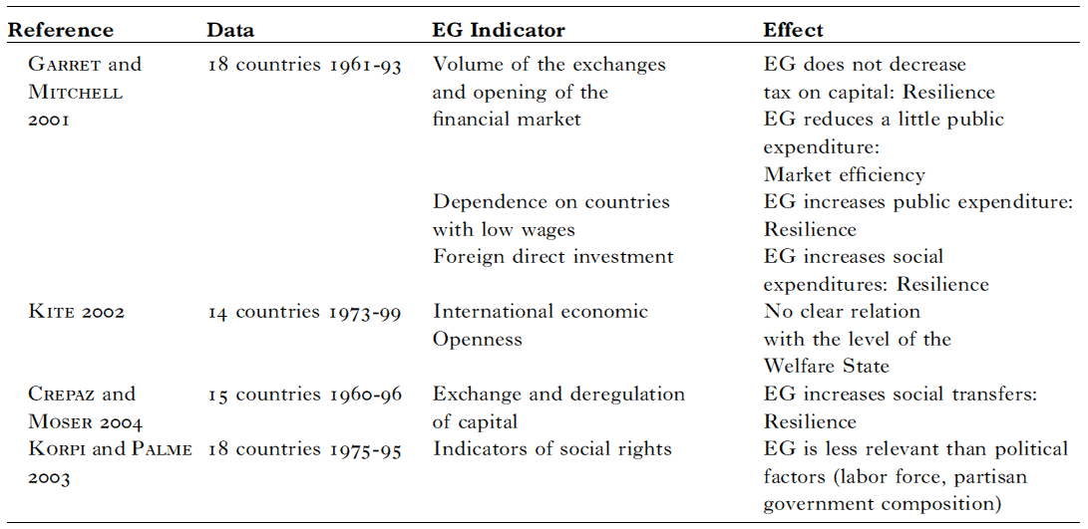
RESILIENCE OF THE WELFARE STATE
The effects of economic globalization on social spending

Slide 19
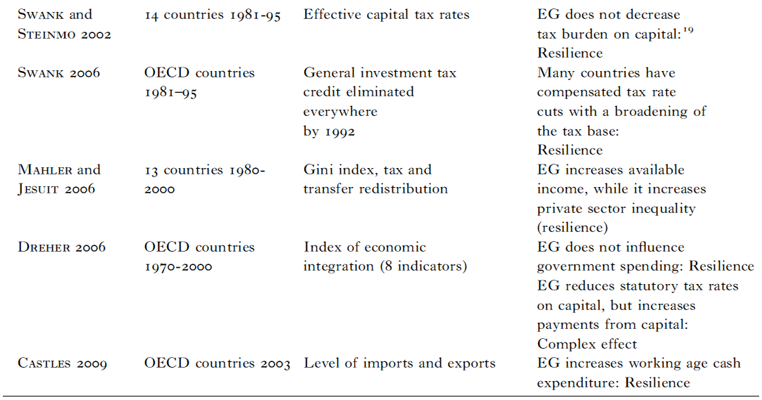
RESILIENCE OF THE WELFARE STATE
The effects of economic globalization on social spending
Table (continued).

Slide 20
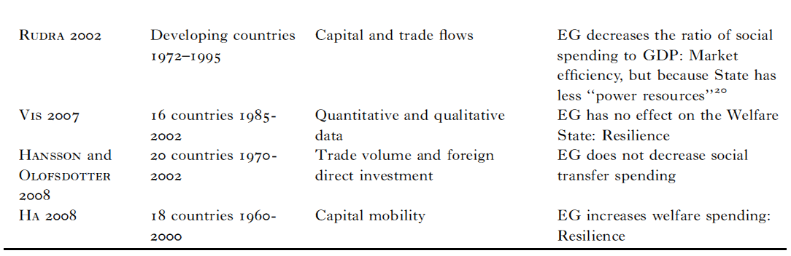
RESILIENCE OF THE WELFARE STATE
The effects of economic globalization on social spending
Table (continued).
Source: Leroy, M. (2010), Tocqueville Pioneer of Fiscal Sociology, “European Journal of Sociology”, 51(02), 195-239.

Slide 21
ECONOMIA PUBBLICA
ECONOMIA PUBBLICA TEORICA ED APPLICATA
ECONOMIA PUBBLICA TEORICA,
che procede per MODELLI, che possono anche essere dedotti, a priori, da alcuni PRINCIPI che appaiono generalmente validi, o mediante l'ANALISI EMPIRICA, con l'osservazione dei fatti e delle istituzioni, in modo da ricavarne «leggi economiche» valide per l'interpretazione del mondo reale e per le istituzioni ottimali, suscettibili di pratica applicazione.
ECONOMIA PUBBLICA APPLICATA,
che considera gli schemi di comportamento, le istituzioni, le regole e i problemi, nell'ambito di IPOTESI SPECIFICHE, che riguardano un paese o gruppo di paesi, in un dato contesto ed in una determinata epoca.

Slide 22
ECONOMIA PUBBLICA
TEORIE POSITIVE E TEORIE NORMATIVE
TEORIA POSITIVA
Studia il funzionamento effettivo del sistema economico. Cerca di individuare le leggi di comportamento dell'economia pubblica, con modelli atti ad interpretare la realtà. No ricorso a giudizi di valore.
Esempio: la teoria degli effetti economici delle imposte.
TEORIA NORMATIVA
Individua la configurazione ottimale (desiderabile) di un sistema economico e le condizioni da soddisfare per realizzarla. Necessario definire esogenamente specifici giudizi di valore.
Esempio: la teoria della tassazione ottima del reddito.

Slide 23
ECONOMIA PUBBLICA
TEORIA ECONOMICA POSITIVA
Studia il funzionamento effettivo del sistema economico. Non ricorre a giudizi di valore.
LA LETTERATURA ECONOMICA PRECLASSICA si era rivelata incline a giudicare i fenomeni economici più che ad analizzarli. Le discussioni economiche del Medioevo, per es., erano state largamente influenzate da problemi etici: che cos'è il giusto prezzo? l'usura (cioè il prestito a interesse) può essere giustificata sul piano morale?
L'IMPOSTAZIONE DEI CLASSICI impresse un nuovo orientamento alla discussione economica. Gli economisti classici compirono uno sforzo cosciente per scindere le loro argomentazioni dalla propria posizione personale, che li portava a favorire l'interesse di gruppi particolaristici.

Slide 24
LE QUESTIONI CLASSICHE:
ANCORA ATTUALI
L'uso che l'uomo fa delle risorse
Controllo e conflitto per il controllo delle risorse
Modi per far fronte alle esigenze di una popolazione in crescita
Origini e natura del «sovrappiù» economico
Il problema dello sviluppo economico
Il modo in cui la crescita influenza i rapporti di classe
Il modo in cui i rapporti di classe reagiscono alla crescita
Interdipendenza tra crescita e distribuzione
Limiti alla crescita
Misurazione del valore delle merci
Ottima imposta
Il problema del debito pubblico

Slide 25
LA QUESTIONE DEL «SOVRAPPIÙ»
La linea di sviluppo delle ricerche degli economisti classici era funzionale rispetto alle esigenze di una crescente industrializzazione. Da questo punto di vista, la disponibilità di un «SOVRAPPIÙ» che consentisse l'ACCUMULAZIONE DI CAPITALE era evidentemente un problema cruciale. Per questo, essi ripresero l'indagine dei loro predecessori sulle ORIGINI E sulla NATURA DI UN «SOVRAPPIÙ» ECONOMICO, dandogli però un'interpretazione diversa.

Slide 26
LA QUESTIONE DEL «SOVRAPPIÙ»
SECONDO I MERCANTILISTI
Tra la metà del XV secolo e la metà del XVIII (epoca del CAPITALISMO MERCANTILE o MERCANTILISMO), la creazione di un «SOVRAPPIÙ», nella forma di UN'ECCEDENZA DELLE ESPORTAZIONI SULLE IMPORTAZIONI (e cioè di una BILANCIA COMMERCIALE ATTIVA) era considerata da sovrani e governi come una condizione indispensabile per acquisire potenza, ricchezza; oppure l'una e l'altra. Solo di rado, tuttavia, i meccanismi attraverso cui tali risultati potevano essere raggiunti vennero definiti in modo esplicito ed articolato.

Slide 27
LA QUESTIONE DEL «SOVRAPPIÙ»
SECONDO I MERCANTILISTI
In un'epoca in cui la moneta circolante era costituita pressoché esclusivamente da metalli preziosi, i paesi sprovvisti di giacimenti adeguati o sfruttabili di oro o argento erano costretti ad attingere a rifornimenti stranieri. Un saldo attivo dei conti con l'estero era quindi condizione preliminare e necessaria per un ampliamento sostanziale della quantità di moneta richiesto da un'economia prospera ed in espansione.

Slide 28
LA QUESTIONE DEL «SOVRAPPIÙ»
SECONDO I MERCANTILISTI
L'accumulazione di riserve monetarie, a sua volta, permetteva di favorire l'interesse dello Stato in due modi diversi:
esaltando l'abilità dei sovrani nel disporre degli uomini e degli eserciti;
impoverendo le riserve di altri Stati (gioco a somma zero) e migliorando parallelamente la posizione, sia relativa che assoluta, del paese in attivo.

Slide 29
LA QUESTIONE DEL «SOVRAPPIÙ»
ESPONENTI PIÙ ILLUSTRI DELLA DOTTRINA MERCANTILISTA
Antoine de Montchrétien (economista francese; 1576-1621)
Antonio Serra (economista e filosofo italiano; poco si conosce della sua vita; anche gli estremi biografici non si conoscono con precisione)
Philipp W. Von Hornick (economista austriaco; 1638-1712)
Johan Joachim Becher (economista tedesco; 1635-1682)
Thomas Mun (economista inglese; 1571-1641)

Slide 30
LA QUESTIONE DEL «SOVRAPPIÙ»
LE POLITICHE PUBBLICHE ISPIRATE DALLA DOTTRINA MERCANTILISTA
Il perseguimento degli obiettivi mercantilistici comportò in notevole misura l'intervento dello Stato nell'attività economica. Al fine di ridurre le spese connesse alle importazioni, infatti, gran parte degli Stati europei di quel tempo favorì iniziative volte ad ottenere l'autosufficienza nazionale e, in questa logica, i governi compirono sforzi per far crescere e proteggere le industrie locali:
INGHILTERRA → LEGGI SUL GRANO (CORN LAWS);
FRANCIA → Politica volta a favorire la nascita e lo sviluppo dell'INDUSTRIA MANIFATTURIERA.

Slide 31
IL CAPITALISMO MERCANTILISTA DELLA GERMANIA
La Germania da 8 anni ha un surplus eccessivo nell’import-export, si rischia «l’eutanasia dell’euro»
di Vito Lops – Il Sole 24 Ore - 19 gennaio 2014
“Da otto anni la Germania viola quanto previsto nelle indicazioni di buona convivenza nel condominio europeo. Ovvero esporta più del consentito. Nel 2014 il saldo delle partite correnti (la differenza tra quanto un Paese esporta e importa in beni e servizi) tedesco è risultato superiore al 7% del Prodotto interno lordo. È dal 2002 che la Germania produce un saldo delle partite correnti positivo (quindi esporta più di quanto importa) ma è da otto anni consecutivi che lo fa violando le regole europee che prevedono che non si possa generare un saldo positivo superiore al 6% del Pil nella media di tre anni. Regole pensate proprio per evitare forti squilibri. Dal 2007 al 2014 compreso la Germania ha sfondato questo parametro”.

Slide 32
IL CAPITALISMO MERCANTILISTA DELLA GERMANIA
Germania, record del surplus commerciale in barba alla Ue
La Repubblica - 09 febbraio 2016
“La Ue ha chiesto a Berlino di ridurre il peso delle esportazioni per non ampliare la frattura con gli altri Paesi dell'Eurozona, ma il 2015 si chiude con un nuovo record: avanzo commerciale di 248 miliardi di euro, +6,4% sul 2014. (…) In particolare, le vendite all’estero si sono attestate a 1.196 miliardi di euro, in crescita del 6,4% rispetto al 2014. Le importazioni hanno toccato il livello massimo storico di 948 miliardi di dollari, in progresso del 4,2%. (…) nelle regole europee non si parla solo di deficit e debito, come sappiamo bene in Italia, ma anche di equilibrio delle partite correnti, cioè la somma degli scambi commerciali con l'estero. Si dice che non si può avere un rosso superiore al 3% del Pil per più di tre anni di fila, ma ugualmente un surplus superiore al 6%. La regola serve a cercare di non allargare le fratture nell'Eurozona. ”.

Slide 33
IL CAPITALISMO MERCANTILISTA DELLA GERMANIA
“E tale violazione assume, nella sua logica competitiva e non cooperativa, un particolare connotato lesivo proprio nei confronti dell’Italia, maggiormente colpita dalla logica mercantilista innescata dalla Germania. Di ciò tale paese è stato cosciente fin dallo stesso concepimento della moneta unica” (L. BARRA CARACCIOLO, V. POLI, Imperialismo mercantilista e violazioni del trattato UE, “Foro italiano”, 2012).
Nel 2006, l’economista NOURIEL ROUBINI aveva parlato di deflazione competitiva tedesca.
Nel 2012 il commissario europeo agli affari sociali, LÀSZLÒ ANDOR (Ungheria) ha rilasciò un’intervista alla “Frankfurter Allgemeine” in cui affermava: “La Germania, con la sua politica mercantilistica ha rafforzato gli squilibri in Europa e ha causato [il protarsi del] la crisi”.

Slide 34
IL CAPITALISMO MERCANTILISTA DELLA GERMANIA
“È opinione sempre più diffusa e difficilmente confutabile dalla lettura dei dati economici che la creazione di una moneta unica circolante fra paesi economicamente e culturalmente eterogenei come quelli parte dell’Unione Monetaria Europa (UME) sia stata una decisione sbagliata per i Paesi più deboli aderenti e abbia avvantaggiato quelli economicamente più forti (Germania, Austria, Belgio, Paesi Bassi, Lussemburgo, Finlandia)”.
“LE RIFORME HARTZ sono un classico aiuto di Stato vietato, a meno delle eccezioni stabilite dal co. 3 dello stesso art. 107 secondo le quali è ammessa l’erogazione di aiuti di Stato nei casi in cui occorra favorire lo sviluppo economico di regioni il cui tenore di vita è anormalmente basso, oppure si abbia una grave forma di sottoccupazione, o si debba porre rimedio ad un grave turbamento dell’economia di uno Stato membro, od infine se si debba promuovere la cultura e la conservazione del patrimonio”.

Slide 35
IL CAPITALISMO MERCANTILISTA DELLA GERMANIA
“Proprio le eccezioni previste dal co. 3 permetterebbero oggi agli Stati in crisi d’intervenire per cercare di frenare gli effetti del disastro. Ma tale intervento è loro reso particolarmente arduo (se non sostanzialmente impossibile) dall’obbligo di rispetto di un ‘demenzialmente prociclico’ “FISCAL COMPACT” (Patto di bilancio europeo entrato in vigore il 1/1/2013) che impone loro a) l’obbligo del perseguimento di bilancio, b) quello di non superamento della soglia di deficit strutturale dello 0,5% del PIL se il debito pubblico è superiore al 60% del PIL (e dell’1% se esso è inferiore al 60%), c) una significativa riduzione del debito pubblico al ritmo del 5% all’anno per un ventennio sino al raggiungimento della soglia del 60%, d) l’impegno a coordinare i piani d’emissione del debito con il Consiglio dell’Unione e con la Commissione.”
(M. Biagetti, Il mercantilismo tedesco nell’eurozona, la violazione delle regole e possibilità di recesso dall’Unione Monetaria, “Osservatorio Analitico”, 3 novembre 2013).

Slide 36
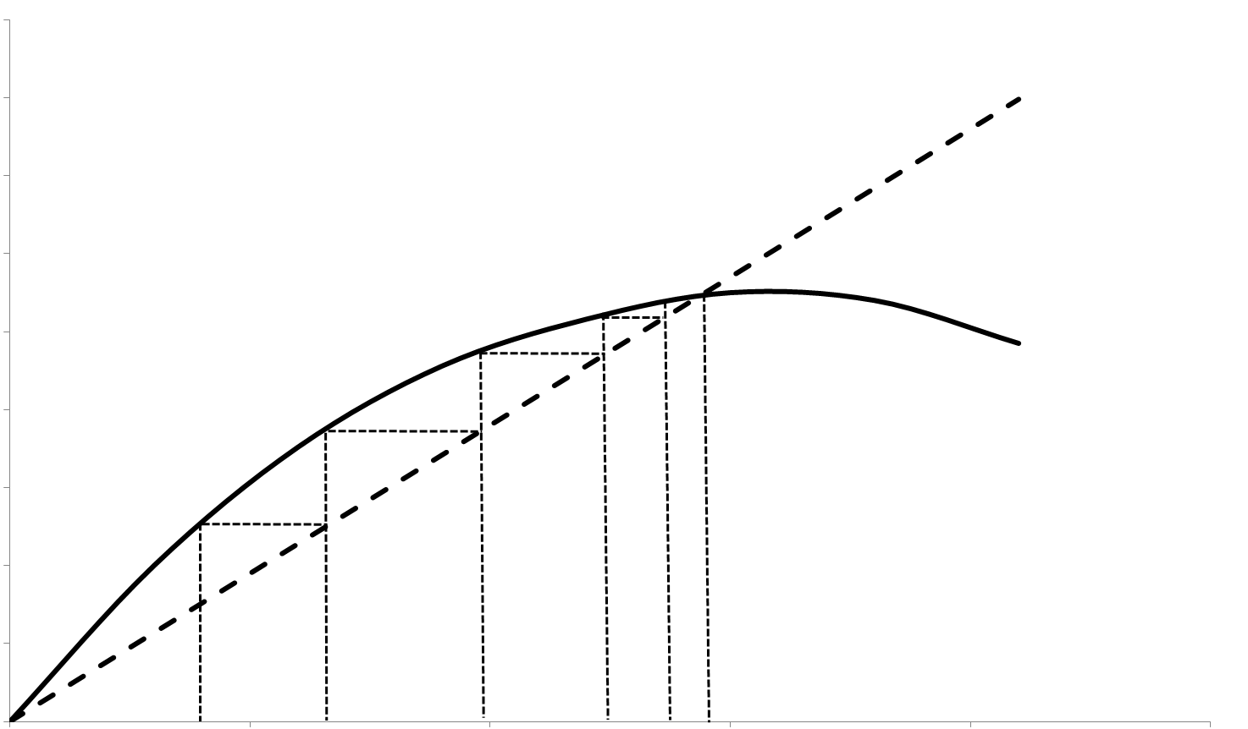
DAVID RICARDO
LA TEORIA DEI LIMITI DELLA CRESCITA
P_{N} = il prodotto totale al netto della rendita
W = il salario
Quando la popolazione è uguale a ON, si ha che
salari = RN
profitti = PR
saggio di salario reale costante = tgα = RN/0N
W
S
P₃
P_{N}
P₂
R₄
P₁
R₃
L'esistenza di profitti positivi tende a stimolare gli investimenti ed il salario di mercato cresce fino a P (in quanto cresce anche la domanda di lavoro). La crescita della popolazione riporta il salario di mercato al suo livello naturale: la popolazione cresce da N a N₁, mentre il livello dei salari diventa R₁N₁. Ciò determina un ulteriore accrescimento dei profitti, pari a P₁R₁, la cui presenza dà luogo ad ulteriori investimenti, e così via finché non si raggiunge lo stato stazionario.
R₂
P
R₁
R
N
N₁
N₂
N₃
N₄
N*
Popolazione attiva

Slide 37
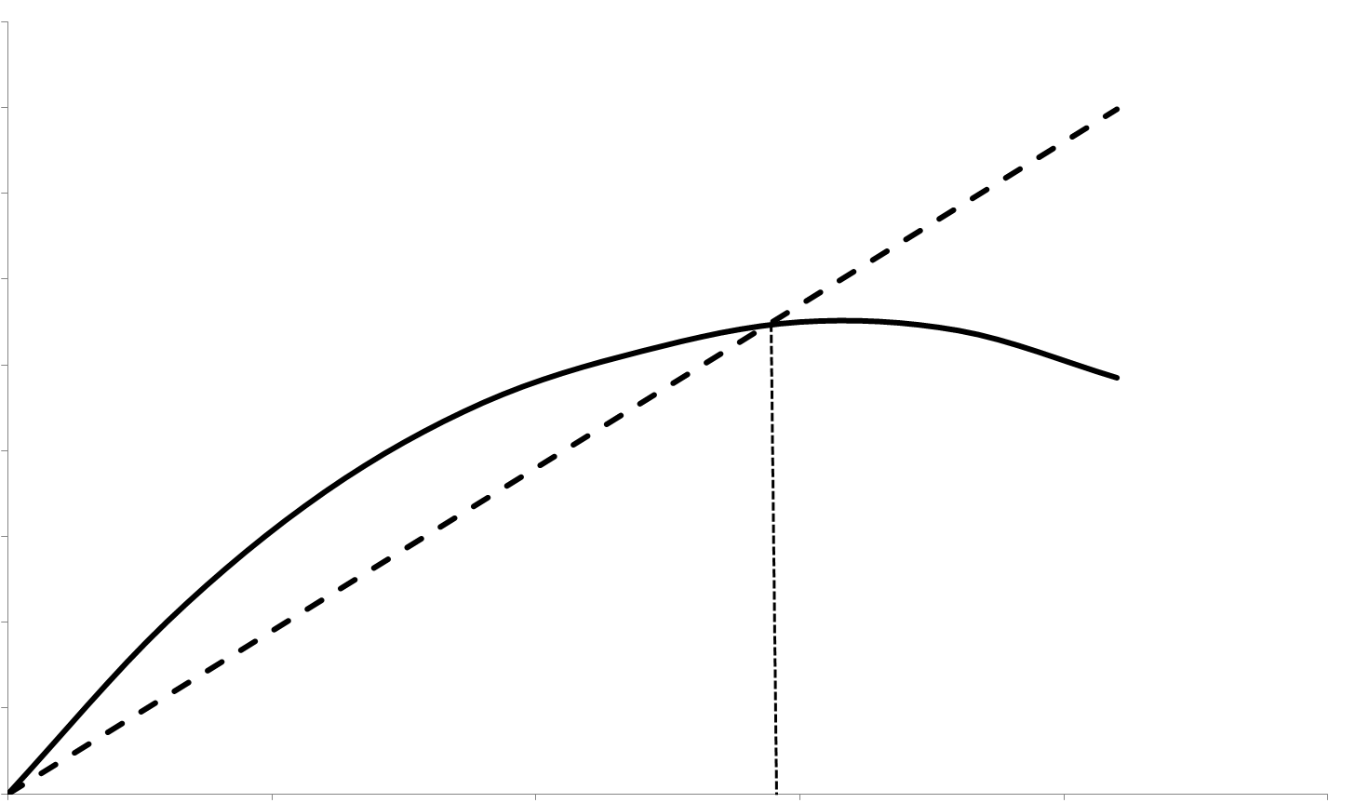
LA TEORIA DEI LIMITI DELLA CRESCITA
EFFETTI DI MIGLIORIE NEL METODO DI PRODUZIONE
Nel punto S tutto il prodotto sarà utilizzato per anticipare le sussistenze ai lavoratori e non esisterà possibilità di effettuare investimenti ulteriori. A questo punto, le rendite saranno altissime: il prezzo crescente del grano (conseguente al costo sempre maggiore necessario per produrlo via via che si è costretti a coltivare terre meno fertili per effetto della continua crescita demografica) ha come effetto di «premiare» la classe dei proprietari terrieri delle terre inframarginali.
W
S^{I}
Il punto S è la realtà «triste e malinconica» verso cui il sistema è destinato a procedere a causa delle leggi naturali della popolazione e dei rendimenti decrescenti delle terre.
P_{N}^{I}
S
P_{N}
Se ipotizziamo la realizzazione di migliorie nel metodo di produzione e la liberalizzazione del commercio del grano, assisteremo ad un innalzamento della curva ascendente della produzione e ad uno spostamento in avanti (differimento) dello stato stazionario.
N
N₁
Popolazione attiva

Slide 38
LA TEORIA DEI LIMITI DELLA CRESCITA
STATO STAZIONARIO E SALARIO MIN. DI SUSSISTENZA
Se l'accumulazione del capitale è un processo continuo, il salario di mercato non avrà mai il tempo di ridiscendere al livello naturale, poiché la domanda di lavoro supera incessantemente l'offerta.
I lavoratori finiranno per attendersi un più elevato livello del salario minimo di sussistenza e la retta che rappresenta l'ammontare dei salari ruoterà in senso antiorario, con un conseguente avvicinamento dello stato stazionario.
W^{I}
W
S
P_{N}
S^{I}
N₁
N
Popolazione attiva

Slide 39
DAVID RICARDO
Le teorie di Ricardo sugli effetti economici delle imposte:
le IMPOSTE e l'ACCUMULAZIONE DEL CAPITALE
la questione dell'INCIDENZA TRIBUTARIA

Slide 40
DAVID RICARDO
LE IMPOSTE E L'ACCUMULAZIONE
Nel Capitolo 8 dei Principi dell'economia politica e della tassazione (I edizione), si sostiene che tutte le imposte ostacolano l'accumulazione del capitale:
«Non vi sono imposte che non tendano a ostacolare l'accumulazione, perché non ve n'è nessuna che non possa essere considerata d'ostacolo alla produzione e causa degli stessi effetti di un cattivo suolo o di un cattivo clima, di una diminuzione della capacità o industria, di una peggiore distribuzione del lavoro o della perdita di qualche macchina utile; […]»

Slide 41
DAVID RICARDO
LE IMPOSTE E L'ACCUMULAZIONE
«[…] e sebbene alcune imposte producano questi effetti in maggior misura di altre, si deve riconoscere che il grande male della tassazione non consiste tanto nella scelta dei suoi oggetti, quanto nell'ammontare generale dei suoi effetti presi nel loro insieme.».

Slide 42
DAVID RICARDO
LE IMPOSTE SUI TRASFERIMENTI DI PROPRIETÀ
Questo tipo di tributo comporta solo sprechi di risorse, perché tende a diminuire i fondi destinati al lavoro produttivo e perché impedisce che il capitale nazionale venga distribuito nel modo più vantaggioso alla collettività. Esso è pertanto un tributo inefficiente, ma esiste in tutti gli ordinamenti tributari ed è comunque applicato. Perché?

Slide 43
DAVID RICARDO
LE IMPOSTE SUI TRASFERIMENTI DI PROPRIETÀ
«Tutte le imposte sui trasferimenti di proprietà di ogni specie, nella misura in cui diminuiscono il valore capitale di quella proprietà, tendono a diminuire i fondi destinati al mantenimento del lavoro. Sono tutte imposte più o meno dissipatrici che aumentano l'entrata del sovrano, la quale raramente mantiene lavoratori che non siano improduttivi a spese del capitale della popolazione che non ne mantiene se non di produttivi.».

Slide 44
DAVID RICARDO
LE IMPOSTE SUI TRASFERIMENTI DI PROPRIETÀ
«[…] Esse impediscono che il capitale nazionale venga distribuito nel modo più vantaggioso alla collettività. Ai fini della prosperità generale non saranno mai troppe le facilitazioni concesse al trasferimento e allo scambio di ogni genere di proprietà, perché è per mezzo di questi scambi che il capitale di ogni specie ha probabilità di capitare nelle mani di coloro che lo impiegheranno meglio per aumentare la produzione del paese.»

Slide 45
DAVID RICARDO
LE IMPOSTE SUI TRASFERIMENTI DI PROPRIETÀ
«[…] Perché”, si domanda Say, “un individuo desidera vendere la sua terra? Perché ha un altro impiego in vista, in cui i suoi fondi saranno più produttivi. E perché un altro desidera acquistare questa stessa terra? Per impiegare un capitale che gli frutta troppo poco, o che non era investito, o che ritiene suscettibile di migliore impiego. Questo scambio aumenterà il reddito generale poiché aumenta il reddito delle parti in causa. Ma se gli oneri sono così esorbitanti da impedire lo scambio, essi ostacolano questo aumento del reddito generale».

Slide 46
DAVID RICARDO
LE IMPOSTE SUI TRASFERIMENTI DI PROPRIETÀ
«[…] Tuttavia queste imposte sono di agevole esazione; e a molti può sembrare che questo compensi in certa misura i loro dannosi effetti»

Slide 47
DAVID RICARDO
LA QUESTIONE DELL'INCIDENZA
LE IMPOSTE SUI TRASFERIMENTI DI PROPRIETÀ
«Le imposte sul trasferimento di proprietà per causa di morte gravano in definitiva e direttamente sulla persona cui la proprietà viene trasferita».
«Le imposte sulla vendita della terra gravano completamente sul venditore. Il venditore è quasi sempre nella necessità di vendere e deve quindi accettare il prezzo che può ottenere. Il compratore è raramente nella necessità di acquistare, e quindi darà soltanto il prezzo che gli conviene. Egli considera ciò che la terra gli costerà nel complesso. Quanto più è obbligato a pagare come imposta, tanto meno sarà disposto a pagare come prezzo. Queste imposte gravano, quindi, quasi sempre sulla persona bisognosa, e pertanto sono spesso oppressive».

Slide 48
DAVID RICARDO
LA QUESTIONE DELL'INCIDENZA
I DIRITTI DI BOLLO E DI REGISTRO
«I diritti di bollo e di registro su obbligazioni e contratti di mutuo gravano completamente sul mutuatario, e infatti sono sempre pagati da lui».
«I diritti della stessa specie sui procedimenti legali gravano sui litiganti. Essi riducono per entrambe le parti il valore capitale dell'oggetto in contestazione.».

Slide 49
DAVID RICARDO
LA QUESTIONE DELL'INCIDENZA
L'IMPOSTA SULLA RENDITA
Un'imposta sulla rendita, secondo Ricardo, non è trasferibile per il semplice fatto che si tratta di un'imposta su un prodotto a offerta fissa e che solo attraverso variazioni dell'offerta è possibile trasferire l'onere dell'imposta sul compratore:
«Un'imposta sulla rendita colpisce soltanto la rendita; essa ricade interamente sui proprietari terrieri e non può essere traslata su nessun'altra classe di consumatori»

Slide 50
DAVID RICARDO
LA QUESTIONE DELL'INCIDENZA
LE IMPOSTE SUI BENI DI PRIMA NECESSITÀ
E LE IMPOSTE SUI SALARI
(Cap. 16 dei Principi dell'economia politica e della tassazione)
«Un'IMPOSTA SUI BENI DI PRIMA NECESSITÀ ne fa aumentare i prezzi ed è seguita da un aumento dei salari»
«Le IMPOSTE SUI SALARI faranno aumentare i salari stessi e quindi diminuire il saggio di profitto dei capitali»
«Un'IMPOSTA SUI GENERI DI PRIMA NECESSITÀ è in parte un'imposta sui profitti e in parte un'imposta sui consumatori ricchi»
«Un'IMPOSTA SUI SALARI è interamente un'imposta sui profitti»
«Gli effetti ultimi che derivano da queste imposte (le IMPOSTE SUI BENI DI PRIMA NECESSITÀ e le IMPOSTE SUI SALARI) sono quindi esattamente uguali a quelli che derivano da una IMPOSTA DIRETTA SUI PROFITTI»

Slide 51


LA QUESTIONE DELL'INCIDENZA
EFFETTI DI UN'IMPOSTA SUI SALARI
w
F
$$\overline{F}=wN$$
w₁
$$\overline{w}$$
F^{I}
N₀
0 N
N₁

Slide 52

LA QUESTIONE DELL'INCIDENZA
EFFETTI DI UN'IMPOSTA SUI PROFITTI
F₁
w
F₂
$$\overline{w}$$
t
N₂
0 N
N₁

Slide 53
LA QUESTIONE DELL'INCIDENZA
EFFETTI DI UN'IMPOSTA SUI PROFITTI
Q
W
Q₁
Q₂
S₀
0 L
S₁

Slide 54
LA QUESTIONE DELL'INCIDENZA
EFFETTI DI UN'IMPOSTA SUI PROFITTI in presenza
di un VINCOLO DI PROFITTO MINIMO
Q
Π_{MIN}
W
Q₁
Q₂
S₀
0 L
S₁

Slide 55
IL DEBITO PUBBLICO
Sulle nozioni di ONERE DEL DEBITO PUBBLICO e della sua SOSTENIBILITÀ FINANZIARIA la letteratura economica non è pervenuta ad una certa ed univoca definizione. Contributi significativi all'analisi del problema della crescita del debito e dei suoi effetti sull'economia risalgono ad autori classici come HUME, SMITH e RICARDO.
Per approfondimenti, v. F. Pica, S. Villani, Debito, Mezzogiorno e sviluppo. A trivial exercise, "Rivista economica del Mezzogiorno", Vol. XXVI, n. 3, 2012.

Slide 56
IL DEBITO PUBBLICO
SMITH, nel libro V de La ricchezza delle nazioni, dimostra che il DEBITO PUBBLICO è sostanzialmente una quota del prodotto annuale di una nazione che è stata “distolta”, “stornata” dal mantenimento di lavoratori produttivi, per essere destinata ad altri impieghi o per essere spesa e sprecata nel giro di poco tempo, senza neppure la speranza di una futura riproduzione.

Slide 57
IL DEBITO PUBBLICO
RICARDO ha individuato tre possibili significati della locuzione “ONERE DEL DEBITO PUBBLICO”, utilizzandola per indicare:
il trasferimento reale di risorse dai sottoscrittori di prestiti pubblici allo Stato e dai contribuenti ai sottoscrittori dei titoli del debito pubblico (definizione “macroeconomica” proposta nei Principles of Political Economy and Taxation, 1817);
il sacrificio di utilità del contribuente obbligato a pagare le imposte che lo Stato è costretto ad introdurre o ad aumentare per trovare copertura finanziaria agli interessi dovuti ai sottoscrittori dei titoli pubblici e per rimborsare, alla scadenza del debito, il capitale preso a prestito (secondo la prospettiva “microeconomica” illustrata nell'Essay on the Funding System, 1820);
il rallentamento del processo di accumulazione del capitale (secondo un'ulteriore spiegazione macroeconomica degli effetti del debito fornita nel Funding System).

Slide 58
IL DEBITO PUBBLICO
A Ricardo va riconosciuto il merito di avere per primo affrontato la questione dei LIMITI DEL DEBITO PUBBLICO e della sua SOSTENIBILITÀ. Tale studioso aveva infatti intuito che l'espansione del debito può dar luogo a fenomeni di “instabilità”, fenomeni che si attivano nel momento in cui gli individui non sono più “disposti a pagare per il puro e semplice privilegio di vivere nel paese in cui sono nati” e “la tentazione di trasferirsi in un altro paese in cui il capitale sia esente da tali oneri diventa (…) irresistibile”.

Slide 59
IL DEBITO PUBBLICO
RICARDO E LA TESI CLASSICA CONTRARIA ALL'INDEBITAMENTO DELLO STATO
Argomentazioni:
il debito pubblico stimola la fuga del capitale;
il risparmio privato è assorbito dal finanziamento del disavanzo;
il vero onere del debito pubblico è costituito non tanto dagli interessi passivi annuali quanto dallo spreco di risorse che il debito stesso rappresenta.

Slide 60
IL TEOREMA DELL'EQUIVALENZA
L'ALTERNATIVA TRA DEBITO PUBBLICO ED IMPOSTA STRAORDINARIA SUL PATRIMONIO non è nuova nella storia del pensiero finanziario. Essa è stata discussa da Ricardo ed ha sempre destato l'attenzione degli economisti*, soprattutto in corrispondenza di periodi bellici o di grandi crisi, durante i quali si accumulano, tipicamente, volumi elevati di debiti pubblici.
*Il problema del DEBITO PUBBLICO è considerato nell'ambito della FINANZA STRAORDINARIA, è cioè in quella parte della Scienza delle finanze che si occupa di momenti particolari della vita finanziaria di un paese, come la guerra, in cui i governi devono affrontare ingenti ed impellenti spese di carattere eccezionale.

Slide 61
IL TEOREMA DELL'EQUIVALENZA
Secondo Ricardo, DEBITO PUBBLICO ED IMPOSTA STRAORDINARIA SUL PATRIMONIO sono strumenti finanziari equivalenti. Vediamo perché:
Il governo può finanziare la spesa tassando i contribuenti oggi, oppure può prendere denaro in prestito emettendo obbligazioni. Nel secondo caso, questo debito dovrà venir alla fine ripagato aumentando in futuro le tasse al di sopra del livello che avrebbero altrimenti avuto. La scelta è dunque tra "tassare ora" o "tassare poi".
Supponiamo che il governo finanzi parte delle spesa extra attraverso deficit, vale a dire "tassare poi". Ricardo sostiene che i contribuenti pur avendo più denaro ora, si renderanno presto conto che in futuro saranno chiamati a pagare più tasse e pertanto cominceranno immediatamente a risparmiare quanto non pagato in tasse oggi, per poterle pagare poi. L'EFFETTO SULLA DOMANDA sarebbe in questo caso esattamente lo stesso occorso se il governo avesse finanziato la spesa extra attraverso un aumento delle tasse.

Slide 62
IL TEOREMA DELL'EQUIVALENZA
Tuttavia, Ricardo rimane scettico riguardo alla validità empirica di questa equivalenza. Se le persone avessero aspettative razionali sarebbero indifferenti di fronte ai due sistemi. Essi tuttavia non le hanno e, perciò, sono vittime di un'illusione finanziaria che condiziona le loro decisioni: «Il prestito è un sistema che tende a renderci meno parsimoniosi e a non farci vedere la nostra vera situazione».
R.J. BARRO (Are Government Bonds Net Wealth?, "Journal of Political Economy", vol. 82, n. 6, 1974, pp. 1095-1117) assume che le famiglie agiscano come fossero dinastie immortali (altruismo intergenerazionale), che i mercati siano perfetti (ovvero che si possa prestare e prendere in prestito allo stesso tasso di interesse) e che il percorso di spesa del governo sia fisso. A queste condizioni, se il governo finanzia i deficit emettendo obbligazioni, le famiglie cederanno ai propri figli lasciti sufficienti a compensare il futuro aumento di tasse atto a ripagare queste obbligazioni.

Slide 63
IL TEOREMA DELL'EQUIVALENZA
L'equivalenza ricardiana contrasta con la teoria Keynesiana, la quale sostiene invece che finanziare la spesa pubblica tramite debito sia più efficace che attraverso le tasse.
Studi empirici smentiscono l'equivalenza ricardiana nella sua forma pura. Alcuni studi, tuttavia, hanno rilevato effetti ricardiani nel comportamento dei risparmiatori. Per approfondimenti al riguardo, v. M.G. Briotti, Economic Reactions to Public Finance Consolidation: a Survey of the Literature, European Central Bank, Occasional Paper n. 38, ottobre 2005.

Slide 64
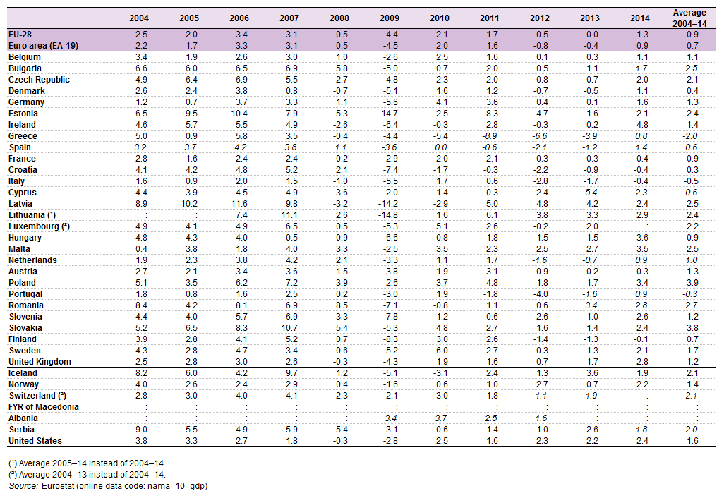
LE QUESTIONI ATTUALI:
LA BASSA CRESCITA ECONOMICA
Crescita del Pil reale, 2004–2014 (variazione % rispetto all'anno prec.; media 2004–2014)

Slide 65
LE QUESTIONI ATTUALI:
L’ELEVATA PRESSIONE FISCALE
Italia: pressione fiscale in percentuale del Pil nel periodo 2000-2014
Fonte: mie elaborazioni su dati ISTAT.

Slide 66
LE QUESTIONI ATTUALI:
LA SPEREQUATA DISTRIBUZIONE DELL’ONERE FISCALE
La pressione dei tributi comunali (a) nelle circoscrizioni d'Italia (valori pro capite in euro 2014)
 | 1991 | 2007 | 2014 | Var.%
 |  |  |  | 1991-2014
PIL
Nord | 29.141 | 35.945 | 32.572 | 11,8
Centro | 26.533 | 33.549 | 28.902 | 8,9
Centro-Nord | 28.305 | 35.184 | 31.389 | 10,9
Mezzogiorno | 16.151 | 19.732 | 17.110 | 5,9
Italia | 24.777 | 30.855 | 27.473 | 10,9
Mezzogiorno/Centro-Nord (%) | 57,1 | 56,1 | 54,5 | -
Entrate tributarie
Nord | 232 | 458 | 586 | 152,6
Centro | 230 | 461 | 631 | 174,3
Centro-Nord | 231 | 459 | 601 | 160,2
Mezzogiorno | 124 | 311 | 425 | 242,7
Italia | 200 | 418 | 552 | 176,0
Mezzogiorno/Centro-Nord (%) | 53,7 | 67,8 | 70,7 | -
Pressione tributaria
Nord | 0,8 | 1,3 | 1,8 | 125,0
Centro | 0,9 | 1,4 | 2,2 | 144,4
Centro-Nord | 0,8 | 1,3 | 1,9 | 137,5
Mezzogiorno | 0,8 | 1,6 | 2,5 | 212,5
Italia | 0,8 | 1,4 | 2,0 | 150,0
Mezzogiorno/Centro-Nord (%) | 100,0 | 123,1 | 131,6 | -
(a) Esclusi i Comuni appartenenti a Regioni a statuto speciale.
Fonte: mie elaborazioni su dati ISTAT.

Slide 67
PRESSIONE FISCALE
Per PRESSIONE FISCALE si intende il rapporto percentuale tra il prelievo fiscale (che va inteso come la somma di imposte dirette, imposte indirette e imposte in conto capitale) e parafiscale (cioè i contributi sociali) ed il prodotto interno lordo. Un valore che, tuttavia, non fornisce alcuna indicazione sulla quantità e qualità dei servizi pubblici forniti a fronte dei tributi.

Slide 68
LE QUESTIONI ATTUALI:
L’ELEVATO DEBITO PUBBLICO
Italia: debito pubblico in percentuale del Pil nel periodo 2000-2014
Fonte: mie elaborazioni su dati ISTAT.

Slide 69
LA MANOVRA ECONOMICA PER IL 2016
La MANOVRA PER IL 2016 prevede una significativa RIDUZIONE DELLA PRESSIONE FISCALE rispetto al quadro tendenziale, da realizzarsi principalmente eliminando le “clausole di salvaguardia” introdotte dalle leggi di stabilità per il 2014 e per il 2015 (che avrebbero fatto scattare aumenti delle imposte sui consumi) e abolendo la tassazione della proprietà dell’abitazione principale.
La diminuzione delle imposte è finanziata solo in parte con riduzioni di spesa; sono previste maggiori entrate, in buona parte derivanti dalla voluntary disclosure (la procedura di emersione volontaria dei capitali illecitamente detenuti all’estero e per la regolarizzazione dei redditi evasi in Italia). Per garantire la disponibilità di tali risorse, il disegno di legge di stabilità prevede – in caso di gettito inferiore alle attese – un aumento delle accise sui carburanti da definire entro il prossimo 31 marzo.
Un’altra copertura temporanea è costituita dagli incassi attesi da nuove concessioni relative ai giochi (0,5 miliardi nel 2016). Sempre nel settore dei giochi, entrate permanenti per 0,6 miliardi l’anno deriverebbero invece dall’aumento delle aliquote del prelievo erariale unico su alcune categorie di apparecchi.

Slide 70
LA MANOVRA ECONOMICA PER IL 2016
«Il DISEGNO DI LEGGE DI STABILITÀ PER IL 2016 prevede MISURE VOLTE A RIDURRE LA PRESSIONE FISCALE. L’obiettivo del Governo è sostenere l’economia: i principali indicatori confermano che la ripresa si è avviata, ma resta necessario consolidarla; sono ancora elevati i rischi provenienti dall’economia globale.
Nonostante l’aumento del disavanzo rispetto al valore tendenziale, il Governo prevede di cominciare a RIDURRE L’INCIDENZA DEL DEBITO SUL PRODOTTO già a partire dall’anno prossimo. È un impegno chiave, di cui terranno conto osservatori, mercati, autorità e partner europei: non va mancato. Negli anni recenti il calo del peso del debito sull’economia è stato più volte previsto e poi posticipato. Ciò ha finora riflesso anche la dinamica del denominatore, il prodotto, che nella lunga recessione è sceso di quasi dieci punti in termini reali. Il quadro economico oggi in sensibile miglioramento, le condizioni finanziarie distese offrono l’occasione per realizzare stavolta l’obiettivo.»
(L. Federico Signorini, Audizione preliminare all’esame della manovra economica per il triennio 2016-18. Testimonianza del Vice Direttore Generale della Banca d’Italia, Senato della Repubblica, Roma, 3 novembre 2015).

